Slide 1
TIẾNG VIỆT 1
Tập 2
Tuần 33
Bài đọc: Em nhà mình là nhất

Slide 2
Em nhà mình là nhất
Bố đưa mẹ đi sinh em bé. Nam giao hẹn: “Mẹ sinh em trai để đi đá bóng với con nhé?”
Hôm sau, bố đón mẹ và em bé về nhà. Nam mừng quýnh. Mẹ gọi:
- Nam ơi vào đây chơi với em. Em gái con xinh lắm.
Nam vùng vằng:
- Con bảo mẹ sinh em trai cơ mà!
Bố đùa:
- Hay mình đổi em gái lấy em trai nhà cô Cúc nhé?
Nghe vậy Nam kêu toáng lên:
- Con không đổi đâu!
Bố cười:
- Nhưng con không thích em gái mà!
Nam quả quyết:
- Em gái cũng đá bóng được. Em nhà mình là nhất! Con không đổi đâu!
Thanh Uyên
1
2
3

Slide 3




Tìm hiểu bài

Slide 4

Mẹ Nam sinh em gái.

Slide 5
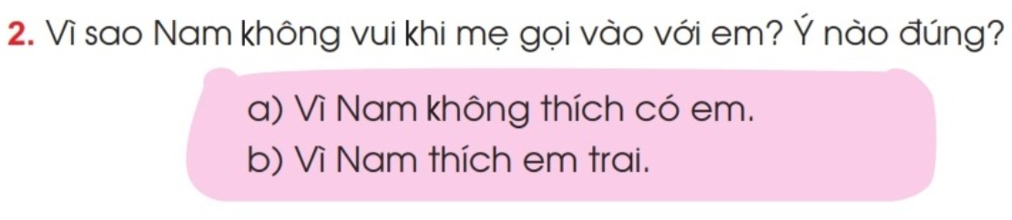

Slide 6
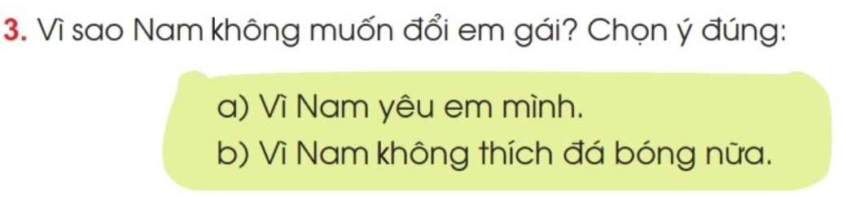

Slide 7







LUYỆN ĐỌC LẠI

Slide 8
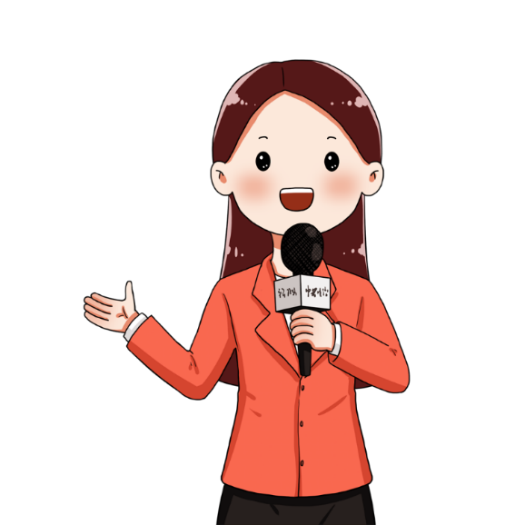
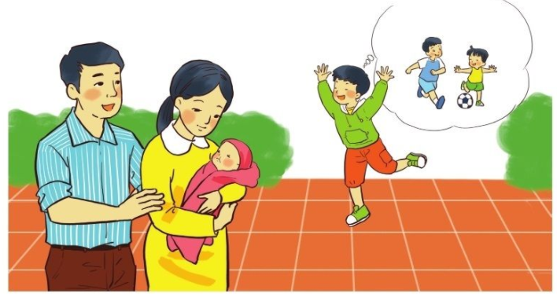
Đọc theo vai
Bố Nam
Mẹ Nam
Nam
Người dẫn chuyện

Slide 9
Hoc10 chúc các em học tốt!

